Slide 1
MAQUETTAGE

Slide 2
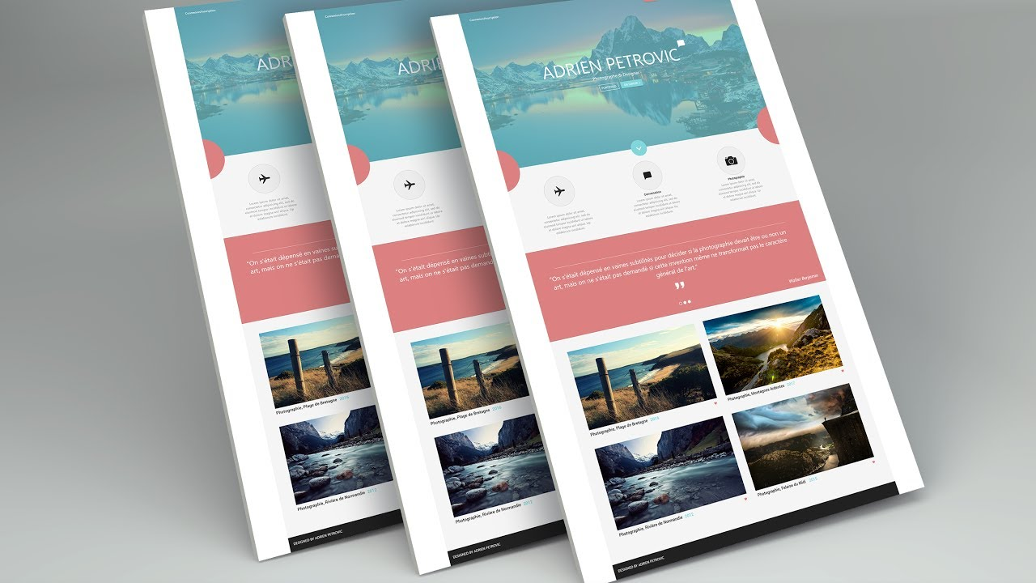
C’est quoi le maquettage?
Le maquettage est une méthode de conception d’interface. Qui permet de vous proposer des interfaces conformes a vos attentes et besoins. Elle également à l’agence web de s’assurer que les besoins du client son adaptés ou nom au projet.
Il existe beaucoup de solutions pour créer des prototypes de pages : des solutions accessibles en ligne ou des logiciels bien spécifiques.

Slide 3
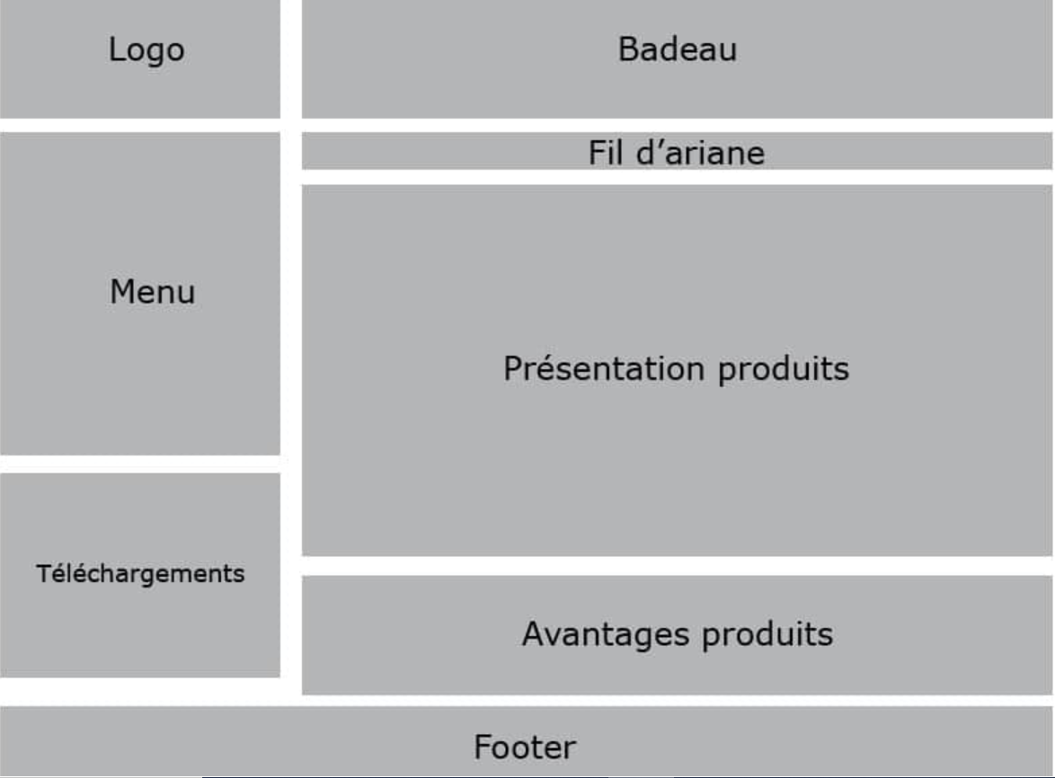
Zoning
Dans le contexte de la création et du développement d’un site web, le zoning est la pratique qui consiste à « découper » et représenter les différentes zones et les types de contenus qui leurs sont affectés pour un type de page du site. Il existe essentiellement un zoning général et éventuellement des zonings liés à des rubriques où le zoning peut être différent.
C’est une technique consistant à Schématiser une page web à l’aide de blocs ou boites , dans le but de montrer Les grandes Fonctionnalités.

Slide 4
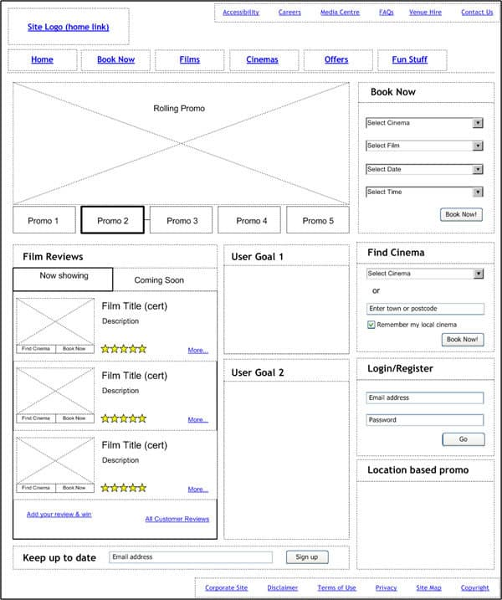
Wireframe
1
Le wireframe s’appuie sur le zonning réalisé aparavant, et permet d’indiquer le contenu présent dans chaque blocke de la page web.
2
Il permet d’indiquer le contenu d’un Menu par exemple
3
Un tel schéma est compris par tous (client, graphiste, développeur, ergonome ...) et est modifiable facilement. Dès lors, les échange entre chaque partie sont rapide et la maquette évolue rapidement.

Slide 5
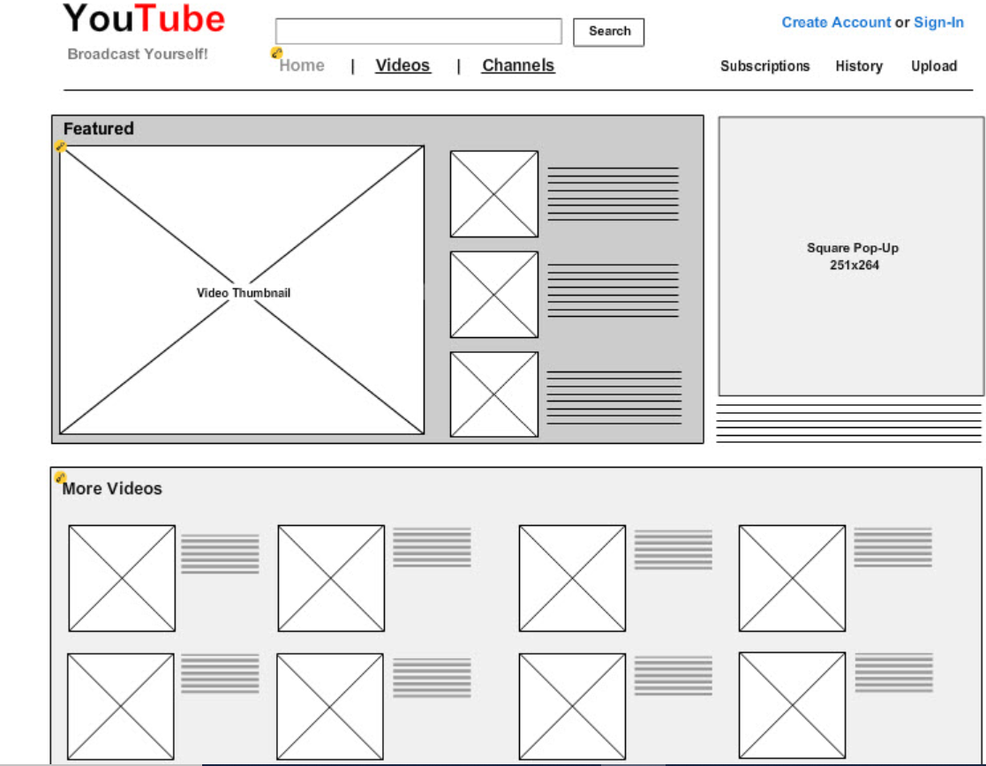
Mockup
Un mockup, pouvant aussi être orthographié mock-up, fait référence à la maquette d'une interface utilisateur. Sa mission principale consiste à représenter le squelette d'une interface utilisateur de façon très simpliste. Dans la réalisation d'un mockup, l'aspect esthétique importe peu. Il ne s'agit pas de représenter le design et les éléments de mise en page d'une interface (couleurs, motifs, etc.), mais plutôt de positionner sur un schéma les différents éléments de l'interface et de présenter la manière dont fonctionneront les différentes interactions entre ces éléments.

Slide 6
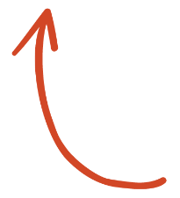
Maquette
La maquette est la représentation graphique du futur produit digital en tenant compte des recommandations ergonomique et de la charte graphique du client, dans l’absolu la maquette et non interactive, cette étape va permettre de vérifier avec le client tous les aspects visuels du site ou d’une application mobile la mise en page en général mais aussi les couleurs, police de caractère les images et les vidéos qui vont utiliser.
La maquette donne un très bon aperçu du produit final aux clients.
SÉLECTIONNEZ-MOI

Slide 7
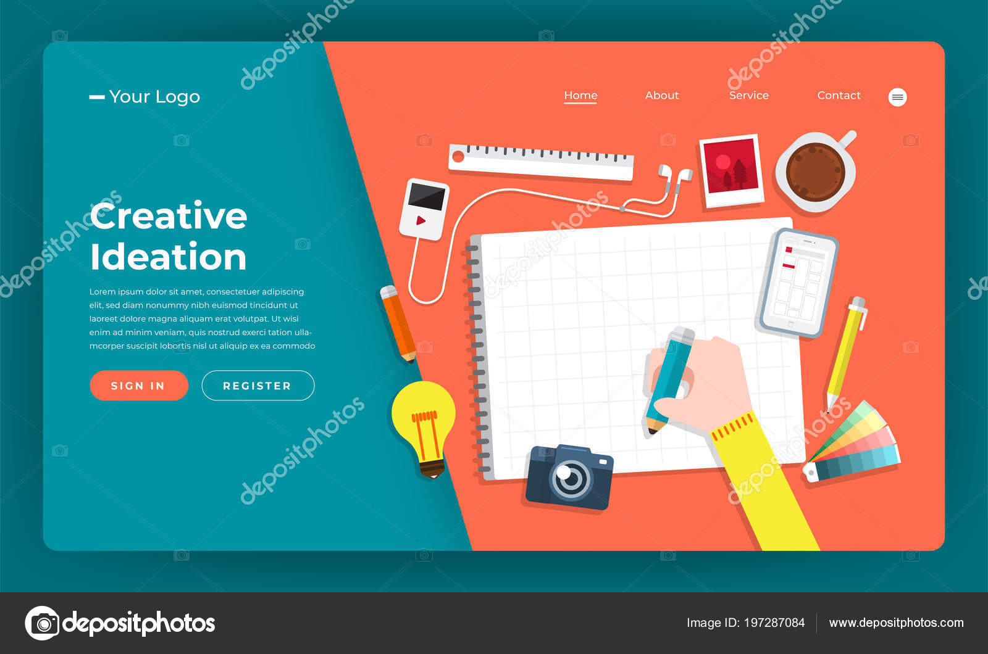
Maquette

Slide 8
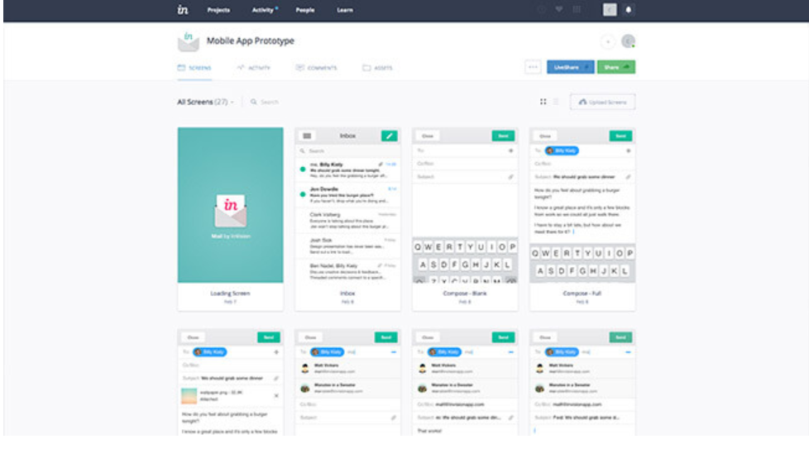
Qu’est-ce qu’un Prototype ?
Un prototype vient valider les technologies en rendant les interfaces fonctionnelles, tout est testé pour détecter d’éventuels problèmes. Ce concept remonte à bien avant internet, un inventeur devant s’assurer que son objet fonctionne correctement avant de le commercialiser. Le but n’est pas d’inciter le testeur à acheter le produit, il doit seulement le rendre meilleur. Un prototype permet également d’aller démarcher d’éventuels investisseurs.

Slide 9
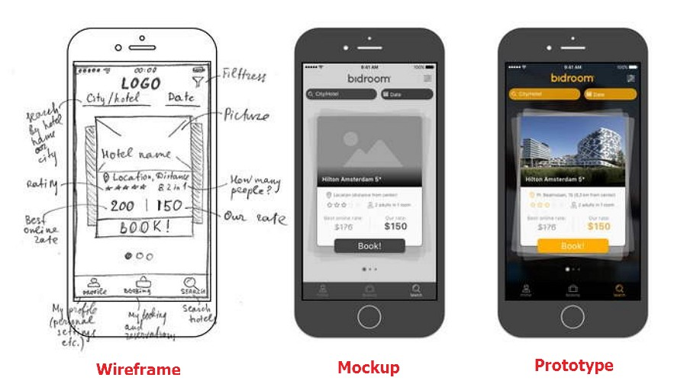
La défèrence entre ces Types

Slide 10
La Déférence
Zoning : C’est-à-dire diviser ou bien schématiser le web site donner les deferent block de web site
Wireframe : Il se base sur Le Zonning mais il détails les déférents block
Mockup : C’est un wireframe mais il 'est interactifs avec utilisateur mais son mise en forme « no fiable »
Maquette : C’est une forme statique d’un site web avec un mise en forme complet « fiable »
Prototype : C’est une vision sur le produit final avec l’interaction et la mise en forme en peut aussi tester les déférents technologies

